Slide 1
이름
김성욱
학번
18100058
자동화시스템
프로젝트
이름
안진우
학번
18100128
이름
양유경
학번
18100131
이름
조수민
학번
18100198
이동형 커피 자판기 로봇

Slide 2

CONTENTS
1
계획발표 리뷰
2
피드백 답변
3
상세설계
4
메커니즘
5
알고리즘

Slide 3

Chap 1
계획발표 리뷰
작동목표
- 로봇의 바퀴 2개를 통해서 원하는 방향으로 이동 제어
- 주어진 경로 주행 및 장애물 감지 시 회피
- 영상처리를 통한 사용자 인식
기호에 따라 원하는 비율의 음료를 제작하도록 제어
Notes:
저희가 만들기로 한 주제는 이동식 커피 자판기였습니다. 따라서 작동목표는 ~하다.

Slide 4
Chap 1
영상처리부
카메라
미니 PC
유저 GUI
아두이노
바퀴
라인트래킹 센서
워터 펌프
모터 제어부
자판기 제어부

Slide 5
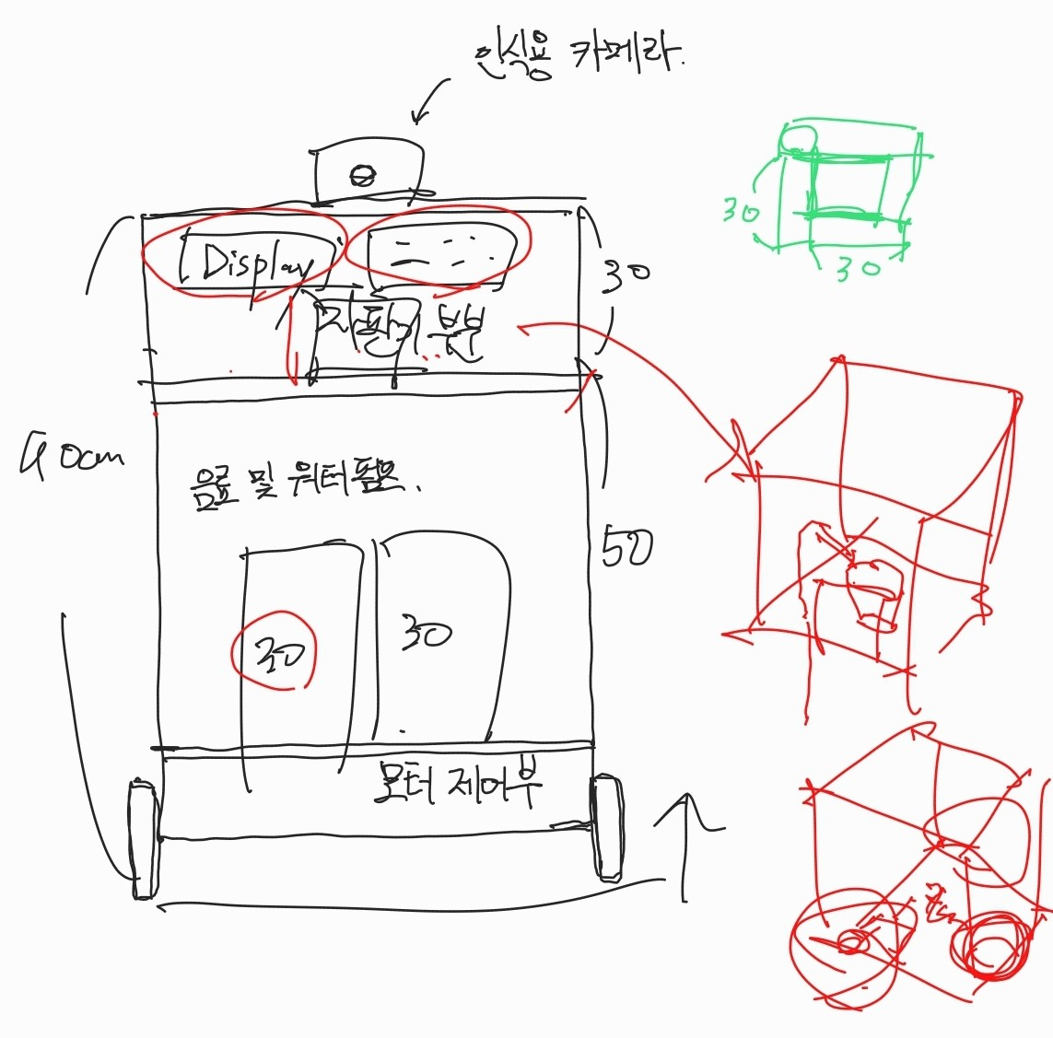
Chap 1
Notes:
. 저희의 초안입니다. 여기서 2개 바퀴로 주행하는 것에 대해 많은 분들이 도립진자 모델로 이해하셨던 것 같은데요

Slide 6
Chap 2
피드백 답변
[배터리]
→계산결과 20Ah 배터리를 사용하면 약 1시간 정도 사용할 수 있음
[온도유지]
→커피를 기계 안에서 직접 추출하는 것이 아니라, 물과 원액의 희석비율을 조절하여 커피를 제작하려 하였음. 실제 커피 제작과 같이 뜨거운 온도를 다루는 경우는 고려하지 않음.
[실내주행 목적인지 실외인지 명확히]
→실내 주행을 주 목적으로 하려 함.
Notes:
. 저희의 초안입니다. 여기서 2개 바퀴로 주행하는 것에 대해 많은 분들이 도립진자 모델로 이해하셨던 것 같은데요

Slide 7
Chap 2
- 이륜 주행인지?
장애물 회피 방안?
사용자와 행인의 분류법을 좀 더 자세히 설명
음료의 비율 제어는 어떤 방식인가
왜 자율주행이 아닌 라인트래킹을 사용했는지
→ 상세 설계 및 매커니즘/알고리즘에서 설명하고자 함
Notes:
. 저희의 초안입니다. 여기서 2개 바퀴로 주행하는 것에 대해 많은 분들이 도립진자 모델로 이해하셨던 것 같은데요

Slide 8
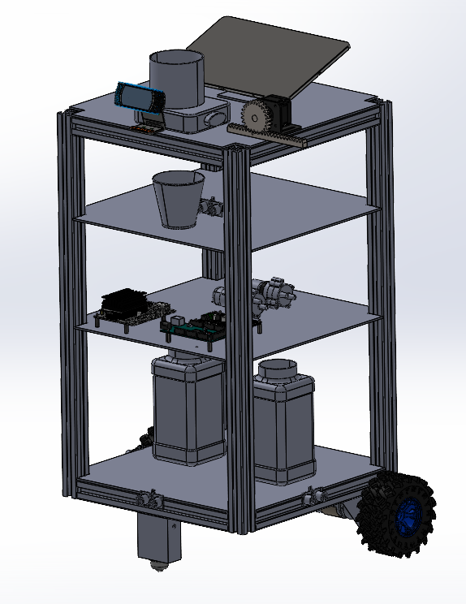
Chap 3
상세 설계
<이륜만 있는지? 왜 그런지? 에 대한 답변>
→볼 캐스터 사용
→4륜을 선택할 시 조향에 대한 설계가 추가적으로 요구됨
따라서 상대적으로 조향이 간편한 2륜으로 선정함
Notes:
주제를 정함에 있어 대학생을 목표로 하고자 했습니다.

Slide 9
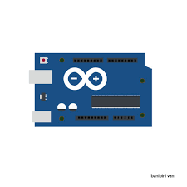
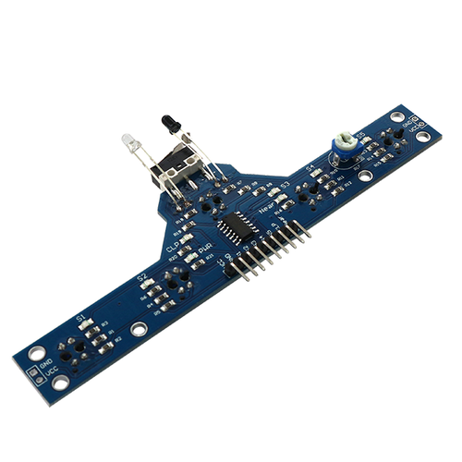

Chap 4
메커니즘
모터 제어부
아두이노
바퀴
라인트래킹 센서
초음파 센서
장애물 또는 이용자 인식되면 정지
적외선 센서를 통해서 경로를 이탈하지 않도록 라인트래킹 제어 → 그려진 라인을 따라 실내, 실외 주행이 가능하도록

Slide 10
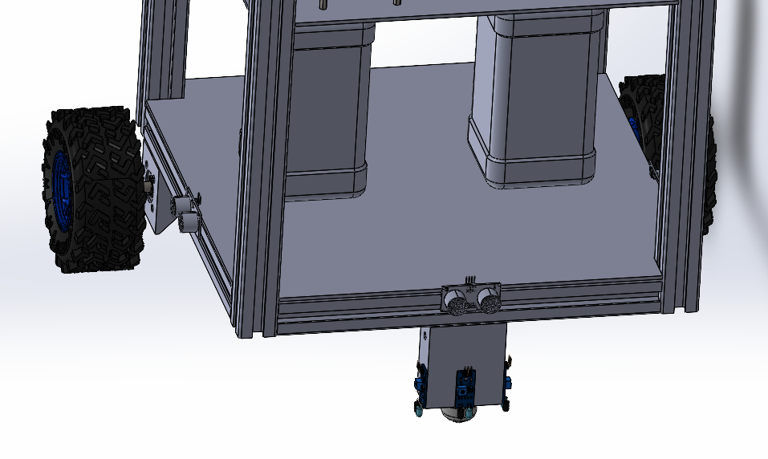
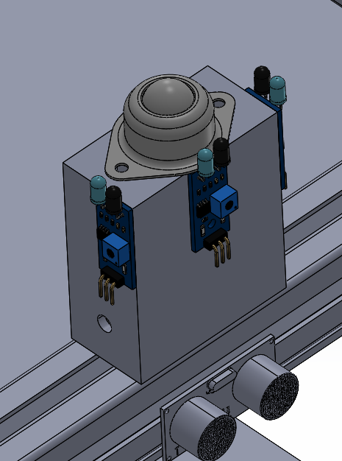
Chap 4
장애물이 인식된 경우
정상 주행→장애물이 인식됨→초음파 센서를 이용한 회피주행 →다시 지정된 경로로 복귀(라인트래킹) <장애물 회피 방안에 대한 답변>
Notes:
카메라 사진 & 라인트래킹 부분도

Slide 11


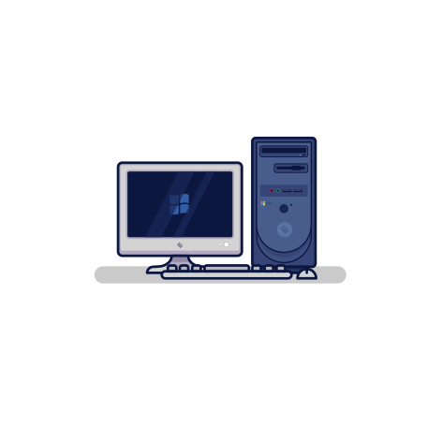
Chap 4
영상처리부
카메라
미니 PC
카메라로 행인과 이용자를 구분 →OpenCV를 통한 사람 손바닥 인식
인식한 이미지 데이터를 미니 PC(jetson nano)에서 처리

Slide 12
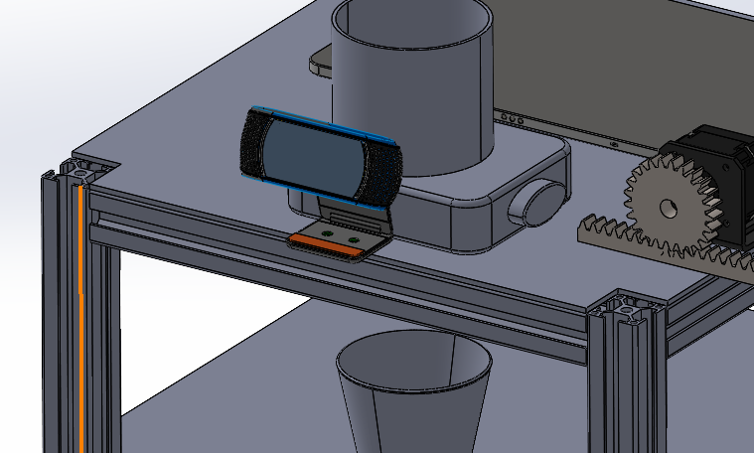
Chap 4
2. 정상 사용자의 인식
주행 중
→YOLO v5를 통해 손바닥이 인식됨
→사용자가 있음을 플래그 변수로 넘김
*사용자가 아닌 행인의 손바닥이 인식된 경우
→GUI 입력대기 일정 시간 지난 경우
→주행 재개
Notes:
카메라 사진 및 욜로에서 손바닥 인식하는 사진

Slide 13
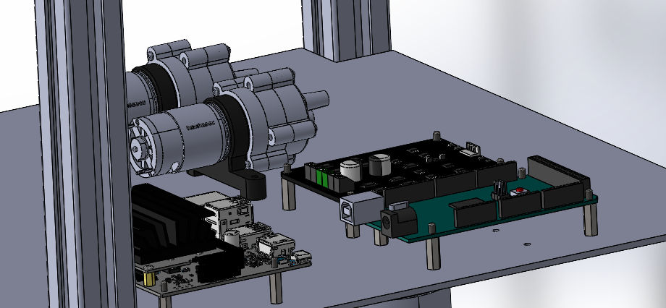
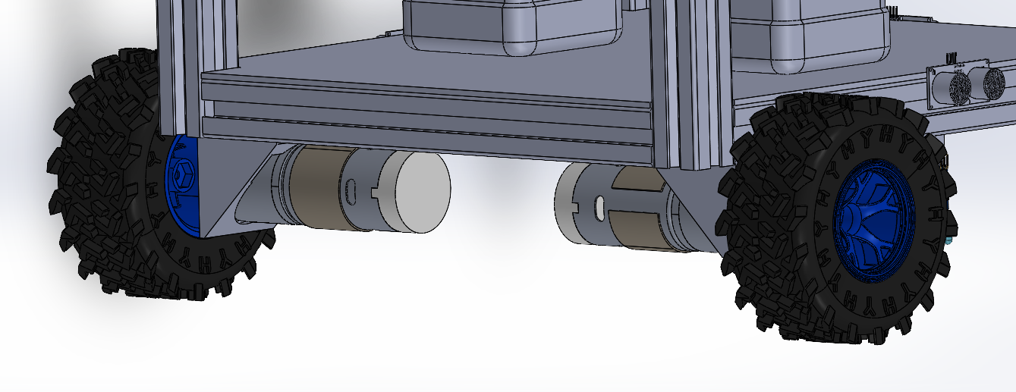
Chap 4
ARDUINO에서 플래그를 입력 받음
→모터 정지명령
<사용자와 행인의 분류에 대한 답변>
Notes:
모터와 바퀴부분 사진

Slide 14
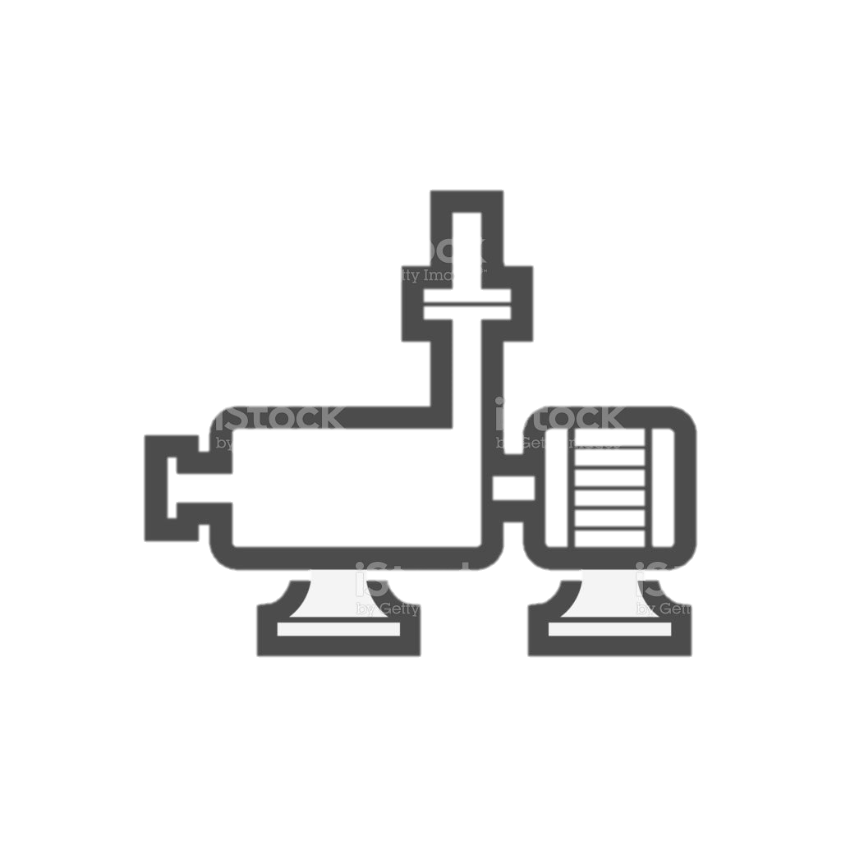

Chap 4
자판기 제어부
미니 PC
유저 GUI
아두이노
디스플레이에 띄워진 유저 GUI를 통해, 주문에 맞게 음료를 배합하도록 워터펌프가 작동
워터 펌프

Slide 15
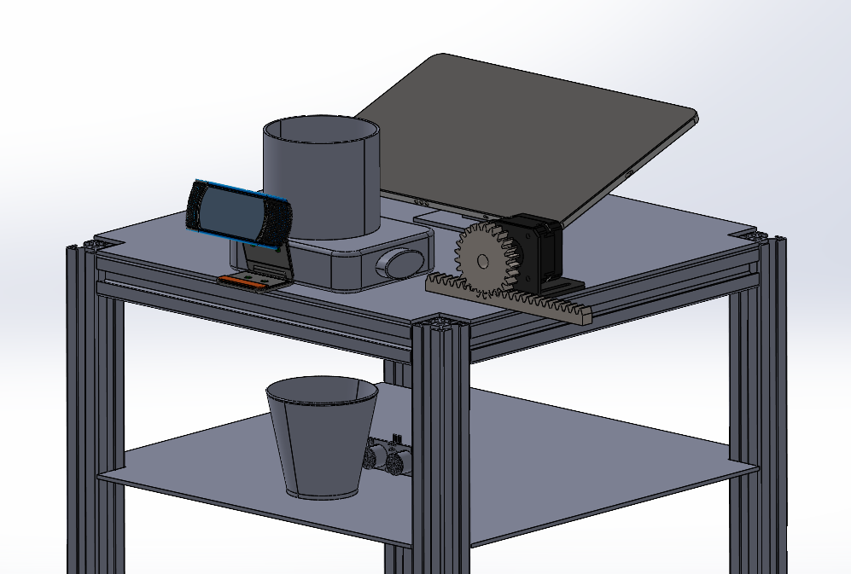
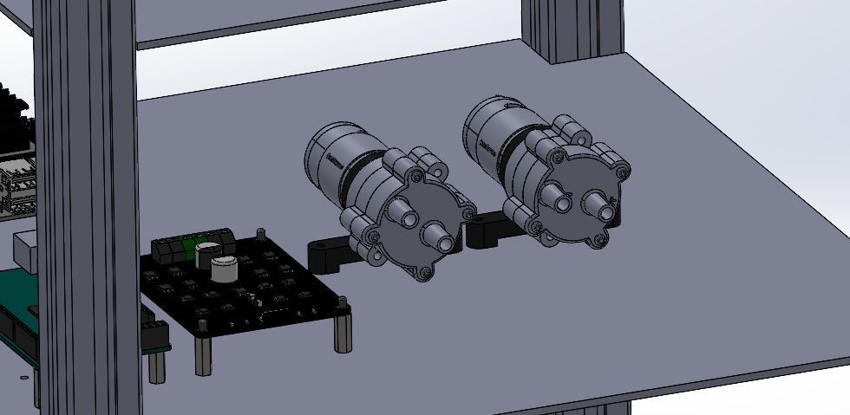
Chap 4
사용자를 인식한 경우
→사용자가 화면을 통해 주문
(아메리카노 샷 추가 기능을 구현함)
→음료 주문 받음을 확인
컵 1개 투하(래크앤 피니언 구조)
워터펌프가 물과 커피원액이 보관된 용기에 연결되어 추출량을 제어함 (샷 추가에 대해 커피의 총량은 같음)
<음료의 비율 제어에 대한 답변>
Notes:
키오스크 사진 & 컵부분 사진

Slide 16
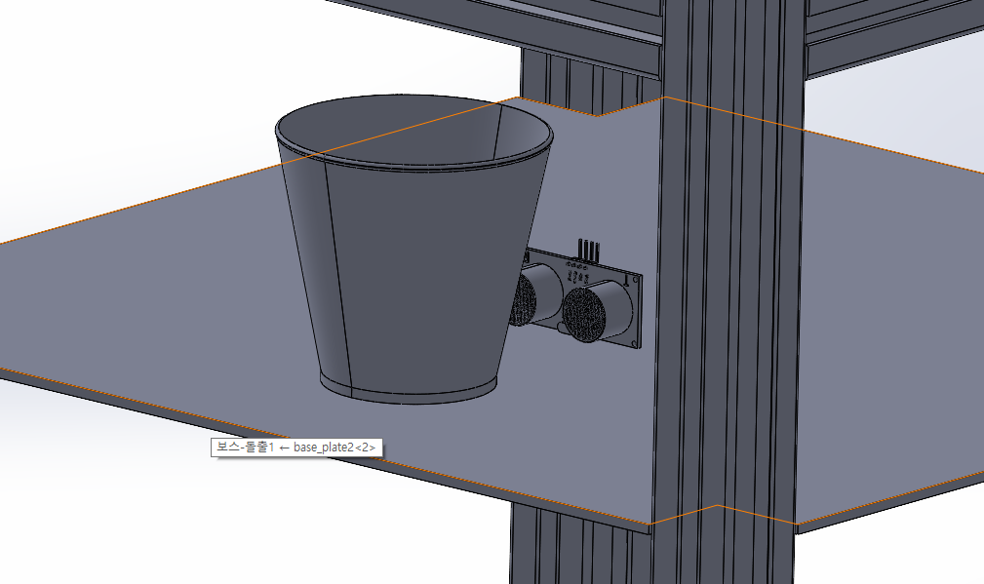
Chap 4
사람이 컵을 가져가면 초음파 센서에서 컵이 사라진 것을 인식
사용종료 확인
앞에 장애물&사람 없는 경우 다시 주행 시작
반복
Notes:
컵부분 사진

Slide 17
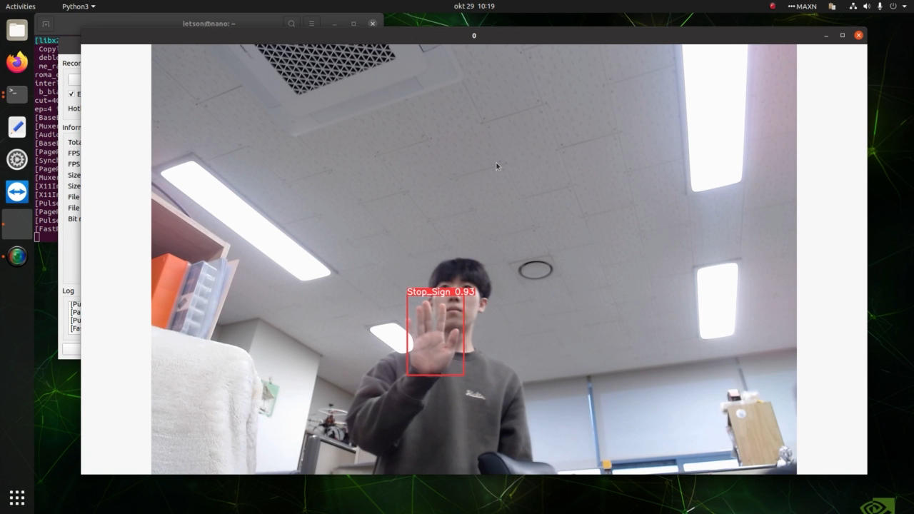
Chap 5
알고리즘
- YOLO v5를 통한 인식
관리자가 원하는 데이터를 학습시켜서 실제 환경에서 목표하는 객체(손바닥)를 더 잘 검출할 수 있음
Notes:
알고리즘들 넣기

Slide 18
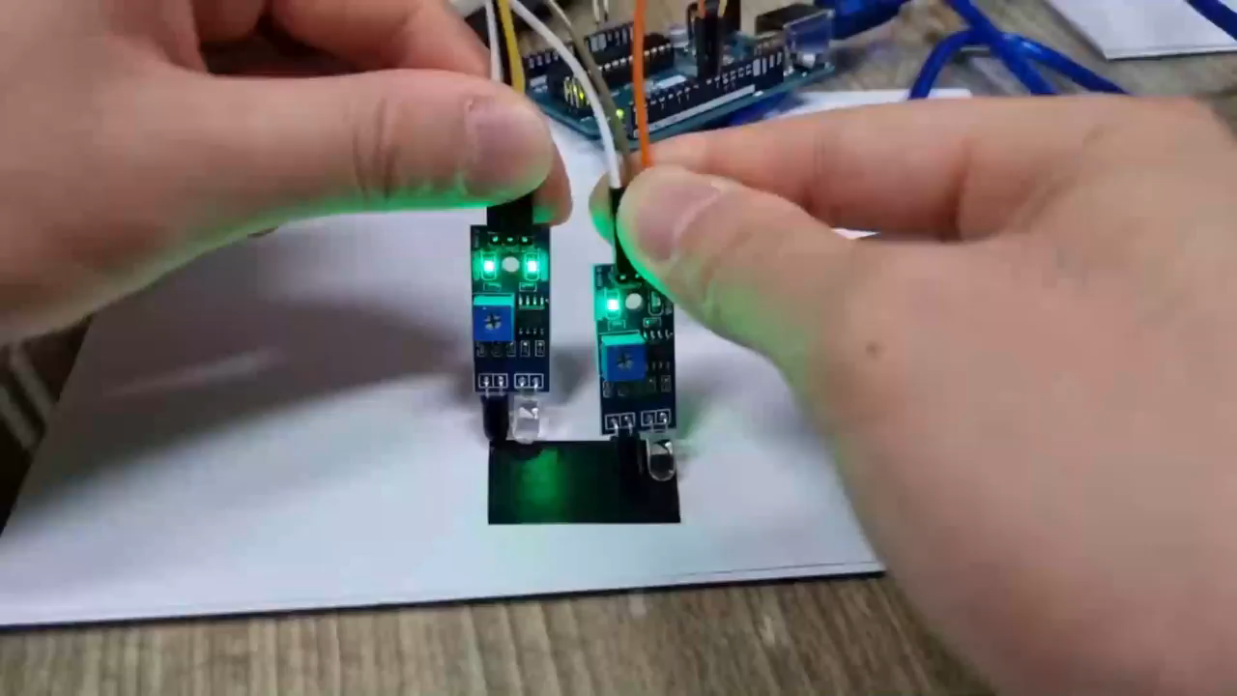
Chap 5
- 라인트래킹
특정한 경로를 따라서 주행을 하면서 접근성을 높이는 것이 주 목적이었기 때문에
경로 중심의 주행을 하는 라인트래킹을 선택함
(지하철 또는 버스와 같은 개념)
<자율주행에 대한 답변>
Notes:
알고리즘들 넣기

Slide 19
Chap 5
알고리즘 – 개발 예정사항
장애물 인식
초음파 센서를 통해 일정 거리 이내에 있는 물체가 감지되면 회피하여 주행할 수 있도록 함
주행 시 좌우 바퀴의 속도가 다름→좌우의 속도를 일정하게 유지하는 알고리즘
(즉 라인트래킹은 경로를 유지, 일정속도 유지를 통한 안정적인 주행)
Notes:
알고리즘들 넣기

Slide 20
지금까지 발표를 들어주셔서
감사합니다

